Slide 1
Zdravý životní styl
CZ.02.2.69/0.0/0.0/16_015/0002400
ROZVOJ VZDĚLÁVÁNÍ NA SLEZSKÉ UNIVERZITĚ V OPAVĚ

Slide 2
Životní a pracovní prostředí a jejich vliv na zdraví.
Mgr. Gabriela Světnická ÚSTAV OŠETŘOVATELSTVÍ FVP SLU V OPAVĚ 2020

Slide 3
Životní prostředí
Složky životního prostředí:
přírodní složky
- abiotické (atmosféra, hydrosféra, litosféra - pevný obal země, pedosféra - půdní pokryv)
- biotické (živé organismy a vztahy mezi nimi)
umělé složky (technosféra, specifické výrobní a nevýrobní činnosti člověka)
sociální složky (lidská společnost, sociální vztahy)

Slide 4
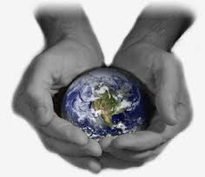
4 základní sféry životního prostředí
1. Regionální prostředí – geografické a klimatické podmínky dané oblasti (klimatické pásmo, nadmořská výška, geologické poměry) - neovlivnitelné
2. Komunální prostředí – podmínky v lokalitě, kde člověk žije (hustota a charakter zástavby, stav zeleně, stupeň znečištění ovzduší, vody, půdy, kvalita potravin, hluk)
3. Pracovní prostředí – podmínky na pracovišti (protiúrazová zábrana, ochranné oděvy a pomůcky, osvětlení)
4. Intimní prostředí – individuální, rodinné

Slide 5
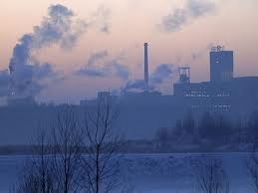
Faktory životního prostředí
biologické (velikost populace, infekční agens,...)
fyzikální (teplota, tlak, hluk, vibrace, radiace,...)
chemické (živiny, kyslík, toxické látky,...)
sociální (socializace, míra životní spokojenosti, životní úroveň,...)
Nejrizikovější oblasti
ovzduší
pitná voda
sluneční záření
pracovní prostředí

Slide 6
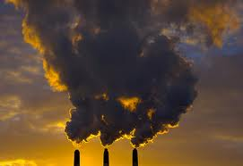
Znečištěné ovzduší
Vyvolává akutní záněty dýchacích cest
Delší expozice přináší povrchové změny buněk v dýchacích cestách a ovlivnění funkcí plic
Od r. 1994 je v provozu celostátní Systém monitorování zdravotního stavu obyvatel ve vztahu k životnímu prostředí - monitoruje stav ovzduší
Zákonem stanoveny imisní limity - Zákon o ochraně ovzduší č. 201/2012 Sb. a Nařízení vlády č. 60/2004, kterým se stanoví imisní limity a podmínky a způsob sledování, posuzování, hodnocení a řízení kvality ovzduší

Slide 7
Doporučení při zhoršené rozptylové situaci
Omezit pobyt venku (6 - 10 hod a 16 - 20 hod)
Při pobytu venku nevyvíjet nadměrnou fyzickou aktivitu, která by vedla ke zvýšené plicní ventilaci
Neprovozovat tělesnou výchovu a sport na venkovních sportovištích
Místnosti, kde se zdržují lidé, větrat krátkodobě (na 3 - 5 minut)
Nezdržovat se v zakouřených místnostech, v obytných místnostech nekouřit
Nepoužívat přípravky s organickými rozpouštědly, spreje s hnacími plyny

Slide 8
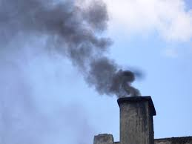
Doporučení při zhoršené rozptylové situaci – pokr.
Neprovádět lakýrnické práce a podobné činnosti zvyšující potřebu větrání
Nepoužívat krbová topeniště, nespalovat žádné materiály na otevřeném ohni, nespalovat odpadky v kamnech
Omezit jízdy osobním autem
Nepřetápět obytné místnosti, resp. snížit teplotu vytápění obytných místnosti alespoň o 2 st.C oproti obvyklé úrovni

Slide 9
Používané komunitní intervence
omezení lokálního vytápění pevnými palivy, nahrazení plynem, elektřinou, dálkovým topením
omezení znečišťování ovzduší z průmyslových a živnostenských provozoven
omezení spalování odpadů na volných prostranstvích, v zahradách, ve spalovacích zařízeních, která nejsou k tomuto účelu uzpůsobená
vhodná organizace dopravy, omezení v obytných oblastech
bezprašné povrchy komunikací. Mytí ulic, chodníků. Zpevnění nebo zatravnění prašných ploch
opatření na snížení prašnosti při stavební činnosti, výkopech apod .

Slide 10
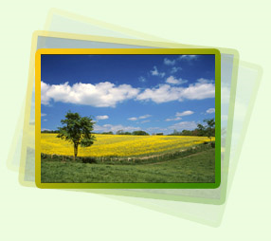
Celospolečenský vliv
legislativa Ministerstva životního prostředí zajišťuje minimalizaci zdrojů znečištění
monitoring znečišťujících látek má mimo jiné funkci zpětné vazby

Slide 11
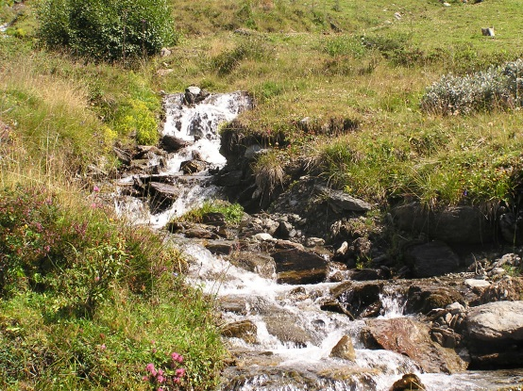
Pitná voda
90% domácností vodu z veřejných vodovodů a 10% domácností vodu z vlastního zdroje
Možná zdravotní rizika
bakteriologická a biologická kontaminace (např. Escherichia coli, enterokok, virus hepatitidy A – vznik infekčních onemocnění)
vyšší obsah organických či anorganických chemických nebo radioaktivních látek a prvků (těžké kovy, dusičnany, chlorované uhlovodíky – mutagenní a karcinogenní účinky)

Slide 12
Možná zdravotní rizika spojená s vodou
zdroje zásobování vodou
veřejný vodovod (voda upravená na pitnou)
vlastní studna (kontrola kvality 1x ročně)
prameny a veřejné studně (bez pravidelných kontrol kvality vždy nebezpečí znečištění)
balené vody (kojenecká, stolní, pitná, sodová, přírodní minerální, přírodní léčivá, mineralizovaná)

Slide 13
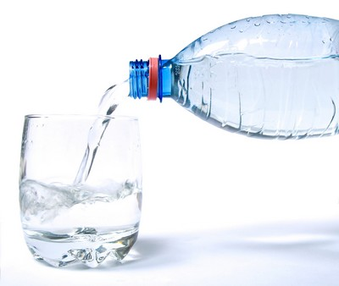
Doporučení pro praxi
kupovat vody dostatečně označené (původ, typ vody, minerálové složení)
ke stálému pití používat vody kojenecké a stolní
minerální vody nekonzumovat trvale
nekupovat vodu u stánku, všímat si způsobu skladování
všímat si data spotřeby, kupovat co nejčerstvější
po otevření láhve spotřebovat ihned nebo do 3 - 4 dní při uchování v chladu

Slide 14
Sluneční záření
Prospěšné účinky – prevence nedostatku vitamínu D (UVB) a podíl na metabolismu kalcia, baktericidní účinky UVC záření (germicidní výbojky)
Škodlivé účinky – např. urychlení stárnutí kůže
Dělení UV záření:
dlouhovlnné UVA
středněvlnné UVB
krátkovlné UVC (karcinogenní, podíl na vzniku ozónu)
vakuové (štěpí kyslík na ozón)
extremní (součást chemických procesů)

Slide 15
Rizika plynoucí z expozice
Kůže:
aktinická elastóza – stárnutí kůže
narušená mikrocirkulace kůže – destruktivní změny cév v kůži
karcinogenní účinky - nárůst počtu karcinomu a maligních melanomů kůže
imunosuprese a imunotolerance - k UV indukovaným tumorům a potlačení reakce buňkami zprostředkované imunity
Oko:
poškození oka
keratitis – zánět oční rohovky
konjunktivitis – zánět oční spojivky

Slide 16
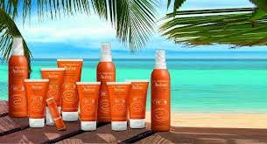
Doporučení pro praxi
ochrana kůže prostředky u UV filtrem podle typu kůže a místa slunění
vyhýbat se vlivu slunečního záření při užívání léků, které navozují zvýšenou fotosenzitivitu
vyhýbání se pobytu na poledním slunci
ochrana zraku před UV zářením brýlemi s UV filtrem
při pobytu v soláriu dodržovat doporučenou dobu, používat ochranné brýle, po ozáření ošetřit kůži hydratačními krémy

Slide 17
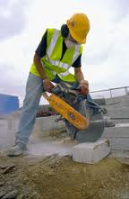
Pracovní prostředí
Podpora zdraví na pracovišti
organizační investice do budoucnosti (BOZP)
zdraví lidé ve zdravých organizacích (pracovní lékařství)

Slide 18
Práce a zdraví
- pozitivní i negativní vliv
Příčiny stresu v práci:
přetížení množstvím práce
neúměrně velká odpovědnost
nevyjasnění pravomocí
vysilující snaha o kariéru
kontakt s lidmi
nezaměstnanost
hluk
nedostatek spánku
vztahy mezi lidmi
nesvoboda a pocit bezmoci
dlouhodobá napětí
omezený prostor

Slide 19
Ochrana zdraví při práci
Technická:
výměna hlučných strojů za nehlučné, hermetizace, ergonomická úprava pracoviště
Technologická:
náhrada toxických látek méně toxickými, dálkové řízení procesů
Zaměřená na zaměstnance:
preventivní prohlídky, školení
Náhradní (pouze doplňková):
organizační změny , střídání pracovníků

Slide 20
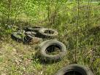
Děkuji za pozornost.

